Slide 1
Big Data dalam: Pengadaan
https://github.com/jendralhxr/bigdata

Slide 2

https://imginn.com/p/DXQucTWiOf7
https://www.tikvib.com/profile/abilsudarman

Slide 3
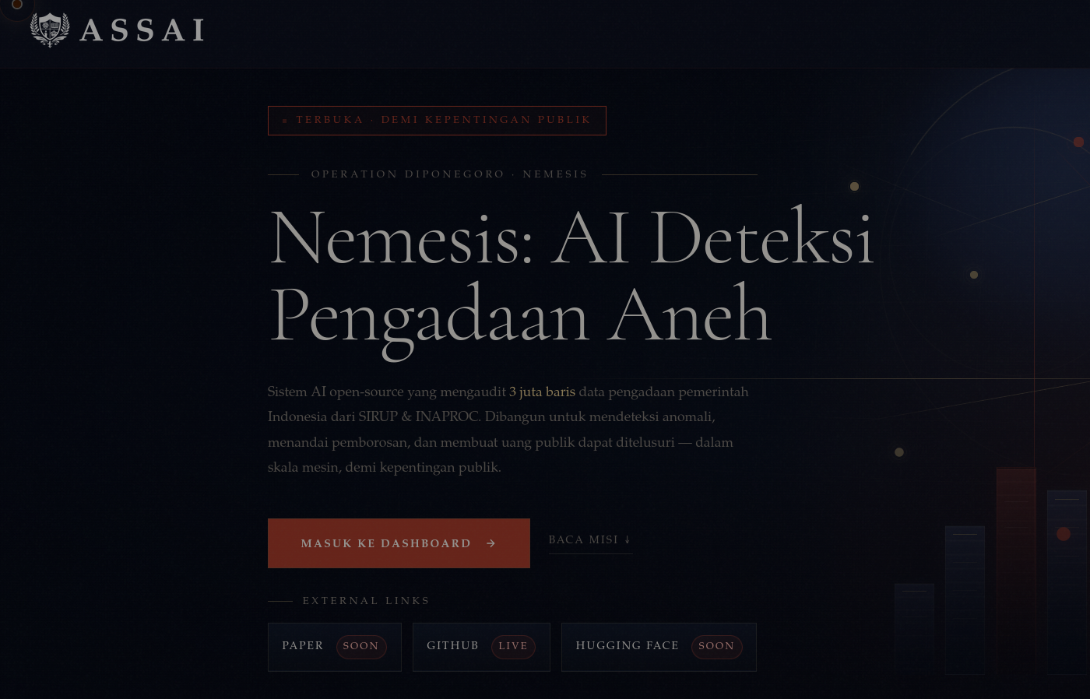

Slide 4
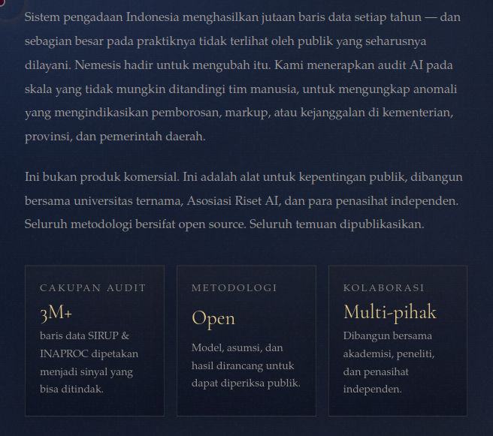

Slide 5
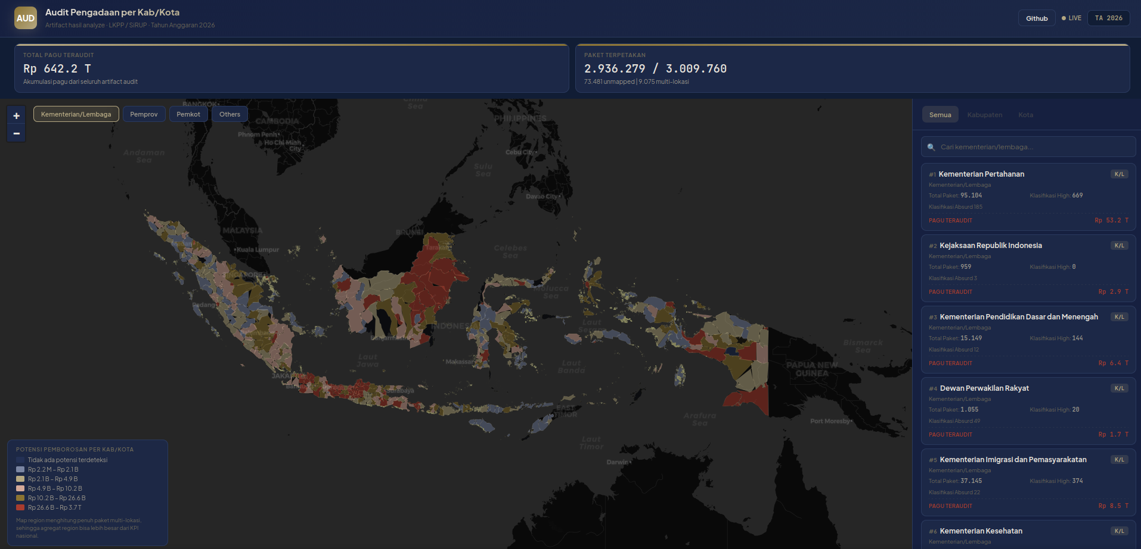

Slide 6
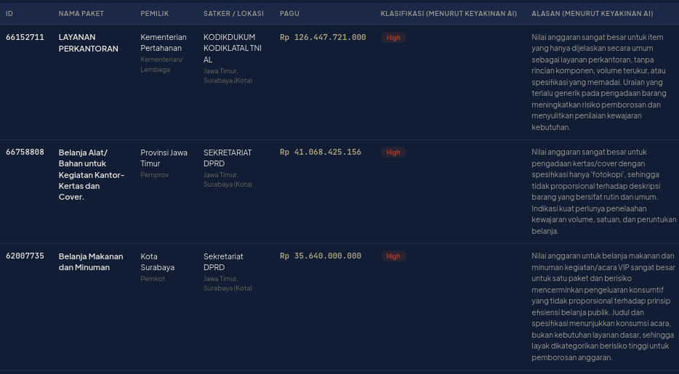

Slide 7
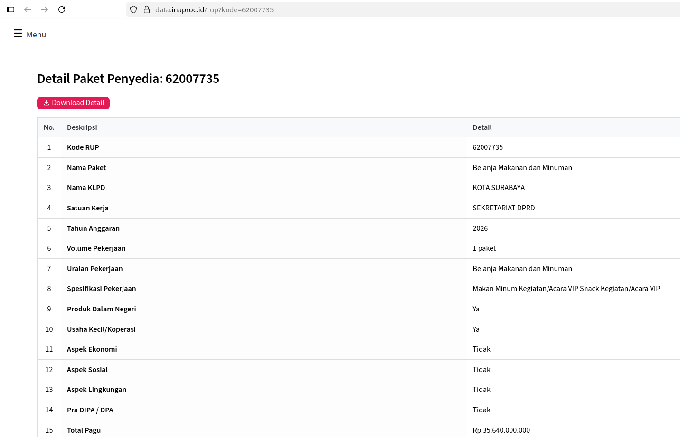
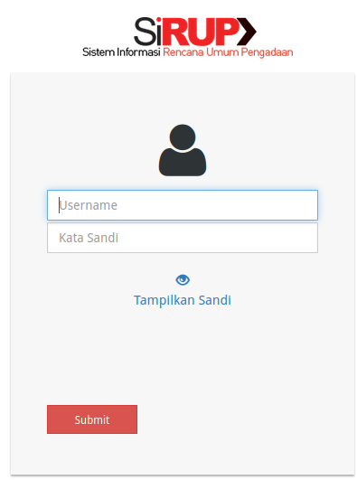
Sumber data:
INAPROC

Slide 8
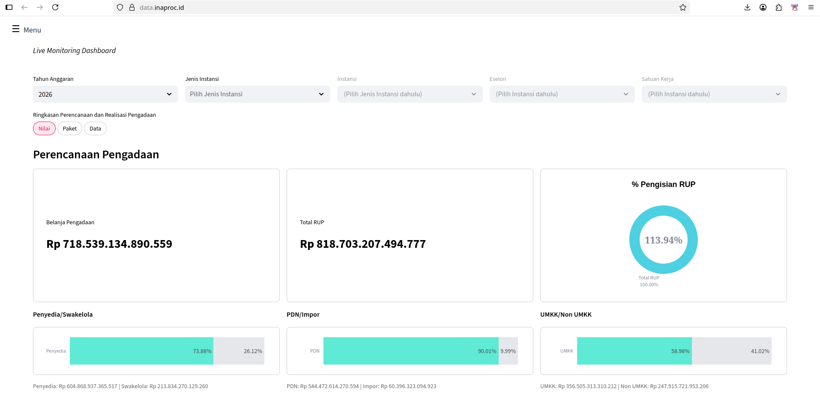
Sumber data:
INAPROC
ini pakai streamlit, lho

Slide 9
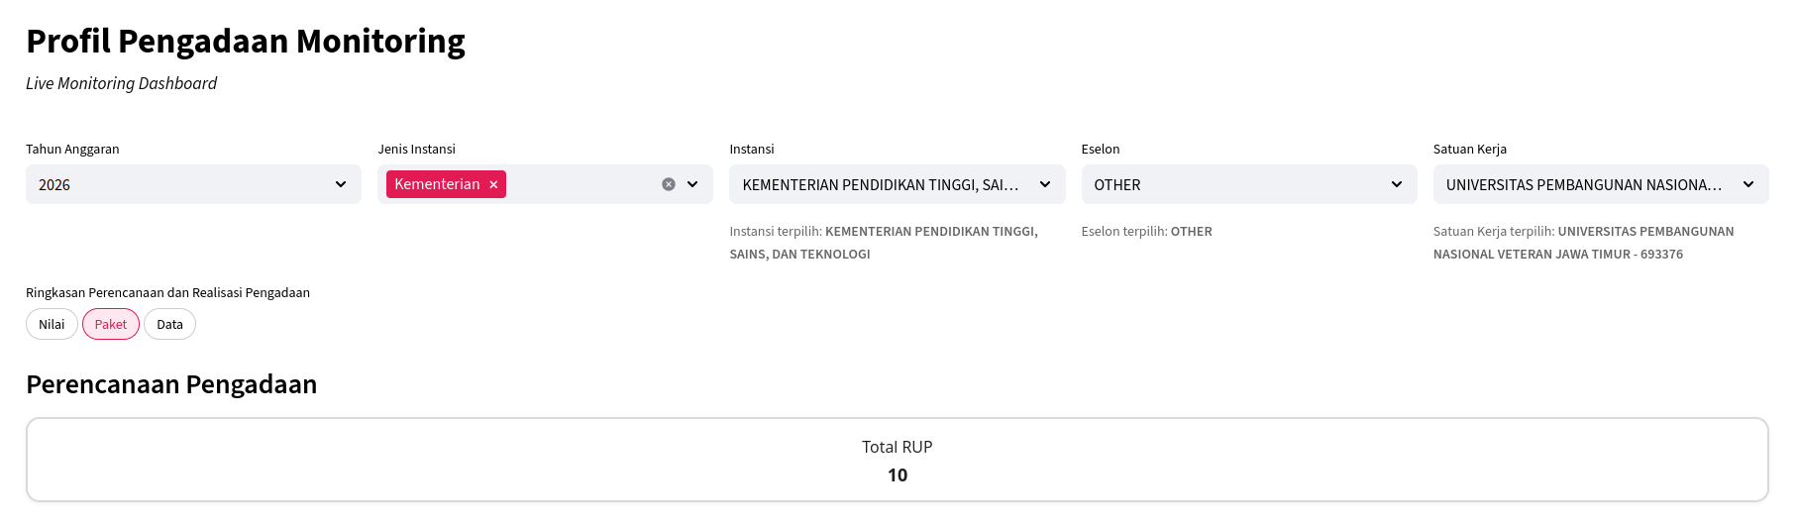
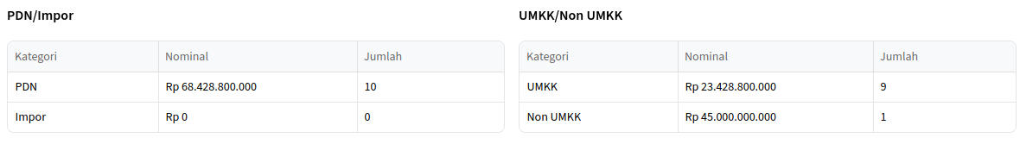

Slide 10
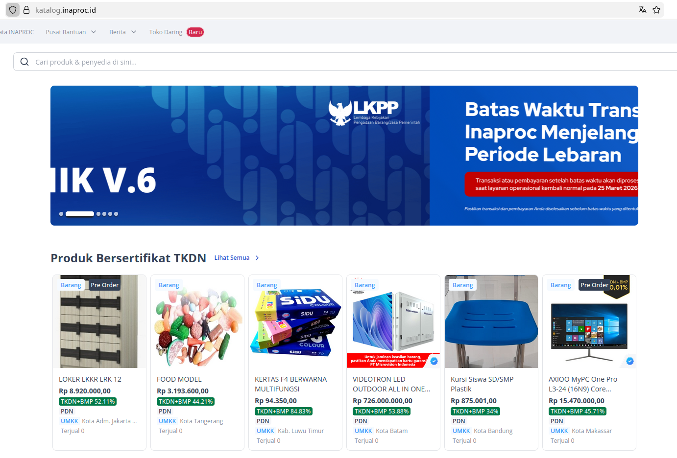
Sumber data:
INAPROC

Slide 11
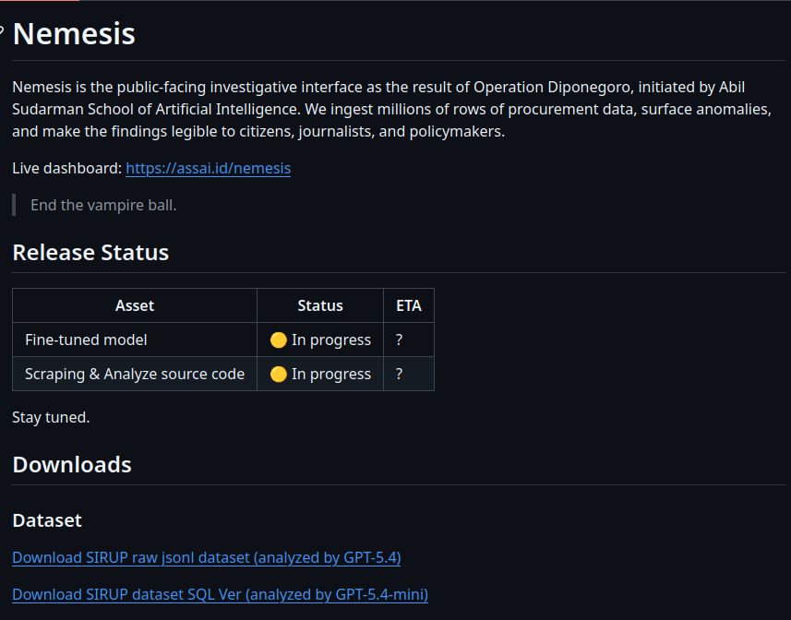





https://github.com/assai-id/nemesis

Slide 12
Volume dan Velocity
5.408.255 paket (2025)
4.248.555 paket (2026)

Slide 13
Variety
id: Identitas unik atau nomor ID paket.
paket: Nama paket pengadaan.
uraianPekerjaan: Penjelasan detail mengenai apa yang akan dikerjakan.
spesifikasiPekerjaan: Syarat teknis atau standar kualitas pekerjaan.
volumePekerjaan: Jumlah atau kuantitas bobot pekerjaan.
jenisPengadaan: Kategori pengadaan (misal: Barang, Konstruksi, Jasa Konsultansi).
metode: Metode pemilihan penyedia (misal: Tender, Penunjukan Langsung, E-Purchasing).
dalamNegeri: Indikator apakah produk/jasa menggunakan komponen dalam negeri.
isUMKM: Status apakah paket diperuntukkan bagi usaha mikro, kecil, dan menengah.
pemilihanDate: Tanggal pelaksanaan pemilihan penyedia.
lembaga: Instansi, kementerian, atau lembaga negara yang menaungi.
satker: Satuan Kerja yang bertanggung jawab atas proyek tersebut.
lokasi: Lokasi geografis pelaksanaan pekerjaan.
ownerType: Tipe pemilik proyek atau entitas penanggung jawab.
pagu: Batas tertinggi anggaran yang dialokasikan (plafon anggaran).
sumberDana: Asal anggaran (misal: APBN, APBD, PHLN).
potensiPemborosan: Indikasi atau nilai potensi ketidakefisienan anggaran.
tags.isInappropriate: Tanda apakah paket dianggap tidak wajar atau tidak sesuai aturan.
tags.inappropriateReason: Alasan mengapa paket tersebut ditandai sebagai tidak wajar.

Slide 14
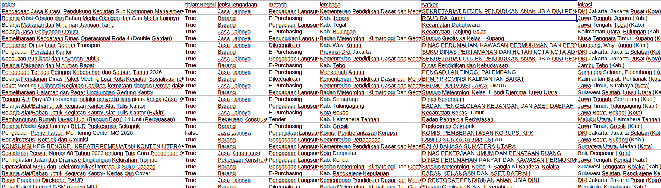
Variety

Slide 15
Veracity
Banyak transaksi turunan yang tidak tercatat
Analisis kewajaran transaksi dari ChatGPT tidak dapat [secara hukum] menggantikan audit keuangan oleh akuntan/BPK

Slide 16
Value
Akuntabilitas dana publik
(hayuk mari diskusi)

Slide 17
